Slide 1
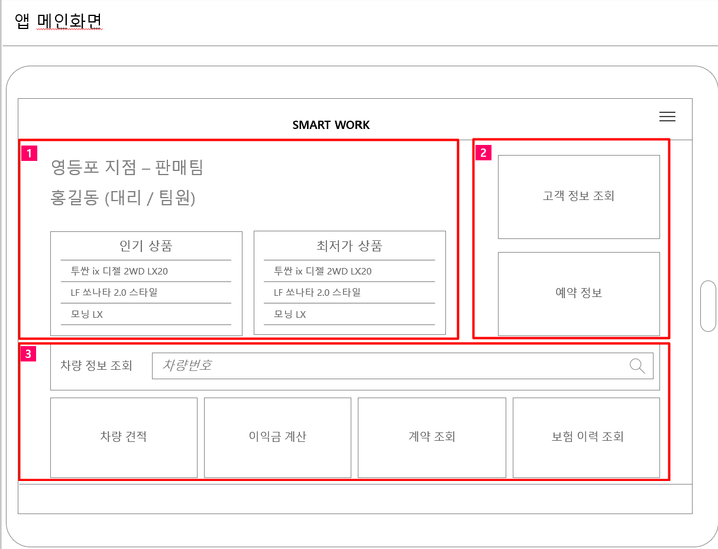
매입>Main
메인
1
Summery.
Summery에는 해당 페이지와 관련된 요약사항을 정리해주세요. Content_#001 Content_#002 Content_#003
1 | 1. 메인화면 정보 - 사용자 정보 : 지점/부서, 이름(직책) - 인기 상품 : 가장 인기 판매 상품 3개 - 최저가 상품 : 최저가 상품 3개
2 | 2. 고객 상담 메뉴 - 고객 상담과 관련된 메뉴 정보 - 고객 정보 조회 : 클릭시 b_07_01_00001 화면으로 이동 - 예약 정보 : 클릭시 b_08_01_00001 화면으로 이동
3 | 3. 차량 정보 조회 메뉴 - 차량의 정보 관련 메뉴 - 차랑 정보 조회 : 검색창에 차량번호를 입력하고 돋보기 클릭 시, 차량 상세 정보 화면인 b_09_01_00001 화면으로 이동 - 차량 견적 : 클릭시 b_10_01_00001 화면으로 이동 - 이익금 계산 : 클릭시 b_11_01_00001 화면으로 이동 - 계약 조회 : 클릭시 b_12_01_00001 화면으로 이동 - 보험 이력 조회 : 클릭시 b_13_01_00001 화면으로 이동
4
5
6
7

